Slide 1


Slide 2
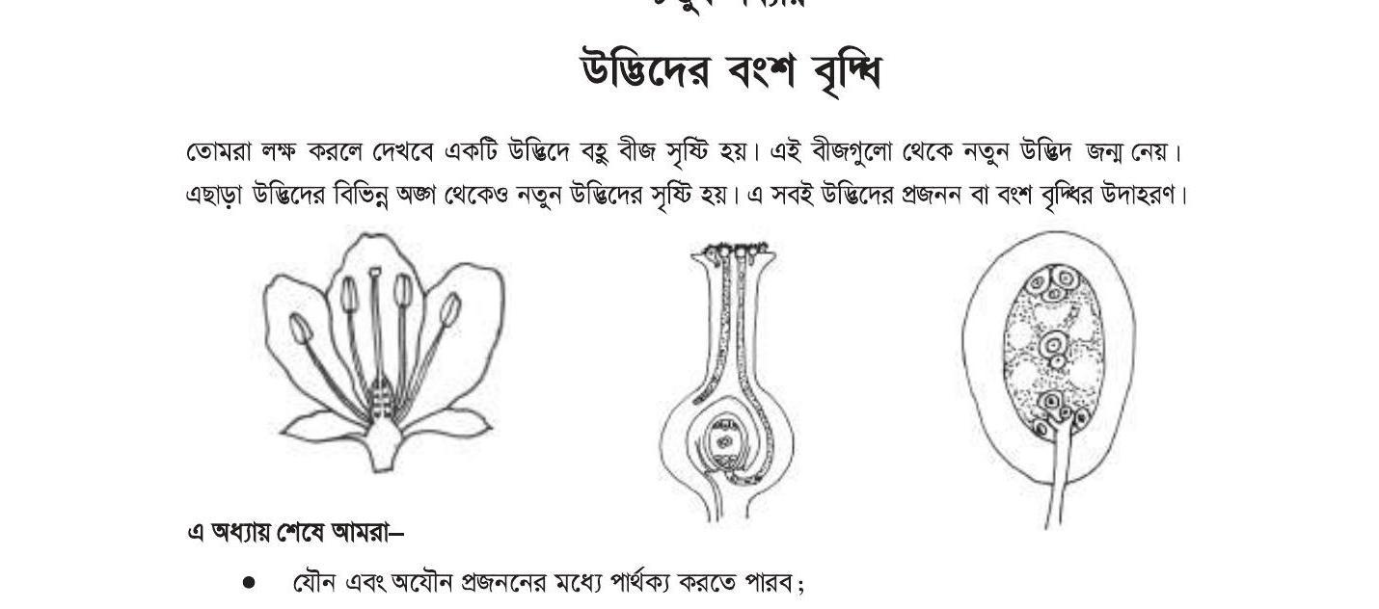
চতুর্থ অধ্যায়
উদ্ভিদের
বংশ বৃদ্ধি
Plant Reproduction
অষ্টম শ্রেণি বিজ্ঞান | ২০২৬
অযৌন জনন → যৌন জনন → পরাগায়ন → নিষিক্তকরণ
বিজ্ঞান | অষ্টম শ্রেণি | চতুর্থ অধ্যায়

Slide 3
📚 অধ্যায় পরিচিতি
অধ্যায়ের মূল বিষয়
এই অধ্যায় শেষে আমরা–
তোমরা লক্ষ করলে দেখবে একটি উদ্ভিদে বহু বীজ সৃষ্টি হয়। এই বীজগুলো থেকে নতুন উদ্ভিদ জন্মা নেয়। এছাড়া উদ্ভিদের বিভিন্ন অঙ্গ থেকেও নতুন উদ্ভিদের সৃষ্টি হয়। এ সবই উদ্ভিদের প্রজনন বা বংশ বৃদ্ধির উদাহরণ।
✔ যৌন ও অযৌন প্রজননের মধ্যে পার্থক্য করতে পারব
✔ পরাগায়ন ব্যাখ্যা করতে পারব
✔ বিভিন্ন প্রকার পরাগায়নের মধ্যে পার্থক্য করতে পারব
✔ স্ব-পরাগায়ন এবং পর-পরাগায়ন চিহ্নিত করে কারণ ব্যাখ্যা করতে পারব
✔ নিষিক্তকরণ প্রক্রিয়া ব্যাখ্যা করতে পারব
✔ পরীক্ষার মাধ্যমে অঙ্কুরোদগম প্রদর্শন করতে পারব
চতুর্থ অধ্যায় | উদ্ভিদের বংশ বৃদ্ধি | NCTB অষ্টম শ্রেণি বিজ্ঞান

Slide 4
🌿 প্রজনন বা জনন – অযৌন ও যৌন
জীব যে জটিল প্রক্রিয়ায় তার প্রতিরূপ বা বংশধর সৃষ্টি করে তাকে প্রজনন বা জনন বলে। প্রজনন প্রধানত দুই প্রকার: অযৌন ও যৌন জনন।
🔵 অযৌন জনন (Asexual)
🟢 যৌন জনন (Sexual)
যে প্রক্রিয়ায় দুটি ভিন্নধর্মী জনন কোষের মিলন ছাড়াই জনন সম্পন্ন হয়।
নিম্নশ্রেণির জীবে অযৌন জননের প্রবণতা বেশি।
প্রকার: স্পোর উৎপাদন ও অঙ্গজ জনন।
উদাহরণ:
• স্পোর → Mucor, Penicillium
• অঙ্গজ → আলু (টিউবার), আদা (রাইজোম), পেঁয়াজ (বাল্ব)
যে প্রক্রিয়ায় দুটি ভিন্নধর্মী জনন কোষের (গ্যামেট) মিলনের মাধ্যমে নতুন জীব সৃষ্টি হয়।
ফুল উন্নত উদ্ভিদের যৌন জননের অঙ্গ।
পরাগায়ন → নিষিক্তকরণ → বীজ → নতুন উদ্ভিদ।
উদাহরণ:
• ফুলে পুংকেশর ও গর্ভকেশর থেকে পরাগায়ন হয়
• নিষিক্তকরণ শেষে ফল ও বীজ তৈরি হয়

Slide 5
🌱 প্রাকৃতিক অঙ্গজ জনন
দেহের খণ্ডায়ন
মূলের মাধ্যমে
টিউবার (কাণ্ড)
Spirogyra, Mucor ইত্যাদি উদ্ভিদের দেহ কোনো কারণে খণ্ডিত হলে প্রতিটি খণ্ড একটি স্বাধীন উদ্ভিদ হিসেবে জীবনযাপন শুরু করে।
কোনো কোনো উদ্ভিদের মূল থেকে নতুন উদ্ভিদের সৃষ্টি হতে দেখা যায়। যেমন– পটল, সেগুন। মিষ্টি আলু থেকে জন্মায়।
মাটির নিচে শাখার অগ্রভাগে খাদ্য সঞ্চয়ের ফলে স্ফীত হয়ে কন্দের সৃষ্টি করে। প্রতিটি চোখ থেকে একটি স্বাধীন উদ্ভিদের জন্ম হয়। যেমন– আলু।
রাইজোম (কাণ্ড)
বাল্ব
স্টোলন
এরা মাটির নিচে ভূমির সমান্তরালে অবস্থান করে। পর্বসন্ধিতে শঙ্কপত্রের কক্ষে কাক্ষিক মুকুল জন্মে। অনুকূল পরিবেশে আলাদা উদ্ভিদ উৎপন্ন করে। যেমন– আদা।
অতি ক্ষুদ্র কাণ্ড এবং কাক্ষিক ও শীর্ষ মুকুল নতুন উদ্ভিদের জন্ম দেয়। যেমন– পিয়াজ, রসুন।
কচুর লতি দেখে থাকবে। এগুলো কচুর শাখা কাণ্ড যা জননের জন্যই পরিবর্তিত হয়। স্টোলনের অগ্রভাগে মুকুল উৎপন্ন হয়। যেমন– কচু, পুদিনা।
চতুর্থ অধ্যায় | উদ্ভিদের বংশ বৃদ্ধি | NCTB অষ্টম শ্রেণি বিজ্ঞান

Slide 6
✂ কৃত্রিম অঙ্গজ জনন
যসব উদ্ভিদের বীজ থেকে উৎপাদিত উদ্ভিদের ফলন মাতৃউদ্ভিদের তুলনায় অননুগত ও পরিমাণে কম হয় সেসব উদ্ভিদে কৃত্রিম অঙ্গজ জননের মাধ্যমে মাতৃউদ্ভিদের বৈশিষ্ট্য সংরক্ষণ করা হয়।
১. কলম (Grafting)
২. শাখা কলম (Cutting)
কলম করার জন্য প্রথমে একটি সুস্থ গাছের কচি ও সতেজ শাখা বা সায়ন নির্বাচন করতে হবে। উপযুক্ত স্থানে বাকল সামান্য কেটে নিতে হবে। এবার ঐ ক্ষত স্থানটি মাটি ও গোবর মিশিয়ে ভালোভাবে আবৃত করে দিতে হবে। এবার সেলোফেন টেপ অথবা পলিথিন দিয়ে ঐ স্থানটি মুড়ে দিতে হবে। এভাবে কিছুদিন রেখে দিলে এ স্থানে মূল গজাবে। এরপরে মূলসহ শাখার অংশটি মাতৃউদ্ভিদ থেকে কেটে নিয়ে মাটিতে রোপণ করলে নতুন একটি উদ্ভিদ হিসেবে বেড়ে উঠবে।
যেমন: আম, কমলা, লেবু, পেয়ারা গাছ।
তোমরা লক্ষ করেছ যে গোলাপের ডাল কেটে ভেজা মাটিতে পুঁতে দিলে কিছুদিনের মধ্যেই তা থেকে নতুন কুঁড়ি উৎপন্ন হয়। এসব কুঁড়ি বড়ো হয়ে একটি নতুন গোলাপ গাছ জন্মা নেয়।
অফসেট: কচুরিপানা, টোপাপানা ইত্যাদি জলজ উদ্ভিদের শাখা কাণ্ড বৃদ্ধি পেয়ে একটি নতুন উদ্ভিদের জন্ম দেয়।
বুলবিল: কোনো কোনো উদ্ভিদের কাক্ষিক মুকুলের বৃদ্ধি যথাযথভাবে না হয়ে একটি পিণ্ডের মতো আকার ধারণ করে। যেমন– চুপড়ি আলু।
পাতার মাধ্যমে: পাথরকুচি।

Slide 7
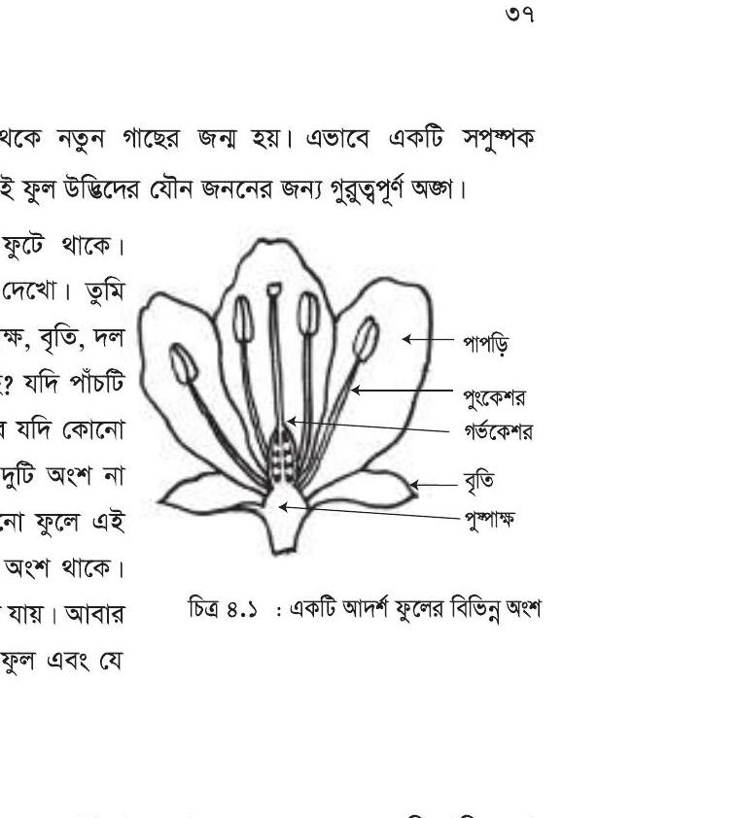
🌸 যৌন জনন – ফুলের বিভিন্ন অংশ
বৃতি
ফুলের সবচেয়ে বাইরের স্তবক। সাধারণত সবুজ রঙের। বৃতি খণ্ডিত না হলে সংযুক্ত বৃতি, খণ্ডিত হলে বিযুক্ত বৃতি বলে।
দলমণ্ডল
বাইরের দিক থেকে দ্বিতীয় স্তবক। পাপড়িগুলো পরস্পর যুক্ত বা পৃথক থাকতে পারে। এরা বিভিন্ন রঙের হয়। পোকা-মাকড় ও পশুপাখি আকর্ষণ করে।
পুংকেশর
ফুলের তৃতীয় স্তবক। পুংদণ্ড এবং শীর্ষের থলির মতো অংশে পরাগধানী থাকে। পরাগধানীর মধ্যে পরাগরেণু উৎপন্ন হয়।
গর্ভকেশর
ফুলের চতুর্থ স্তবক। গর্ভাশয়, গর্ভদণ্ড ও গর্ভমুণ্ড তিনটি অংশ। ডিম্বকোষ থেকে ডিম্বাণু (স্ত্রী গ্যামেট) সৃষ্টি হয়।
চিত্র: একটি আদর্শ ফুলের বিভিন্ন অংশ
চতুর্থ অধ্যায় | উদ্ভিদের বংশ বৃদ্ধি | NCTB অষ্টম শ্রেণি বিজ্ঞান

Slide 8
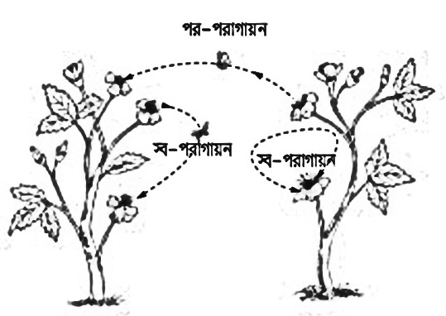
🌼 পরাগায়ন (Pollination)
পরাগায়নকে পরাগসংযোগও বলা হয়। পরাগায়ন ফল ও বীজ উৎপাদন প্রক্রিয়ার পূর্বশর্ত। একটি ফুলের পুংস্তবকের পরাগধানীতে তোমার আঙুলের ডগা ঘষে দেখো – নিশ্চয়ই হলুদ বা কমলা রঙের গুঁড়ো লেগেছে। এই গুঁড়োটি বস্তুই পরাগরেণু।
🔵 স্ব-পরাগায়ন (Self-pollination)
একই ফুলে বা একই গাছের ভিন্ন দুটি ফুলের মধ্যে যখন পরাগায়ন ঘটে। সরিষা, কুমড়া, ধুতুরা ইত্যাদি উদ্ভিদে স্ব-পরাগায়ন ঘটে।
🟢 পর-পরাগায়ন (Cross-pollination)
একই প্রজাতির দুটি ভিন্ন উদ্ভিদের ফুলের মধ্যে যখন পরাগায়ন ঘটে। শিমুল, পেঁপে ইত্যাদি গাছের ফুলে পর-পরাগায়ন হতে দেখা যায়।
চিত্র : স্ব-পরাগায়ন ও পর-পরাগায়ন

Slide 9
💨 পরাগায়নের মাধ্যম ও অভিযোজন
পরাগরেণু স্থানান্তরের কাজটি অধিকাংশ ক্ষেত্রে কোনো না কোনো মাধ্যমের দ্বারা হয়ে থাকে। যে বাহক পরাগরেণু বহন করে গর্ভমুণ্ড পর্যন্ত নিয়ে যায় তাকে পরাগায়নের মাধ্যম বলে।
🐝 পতঙ্গপরাগী ফুল
💨 বায়ুপরাগী ফুল
ফুল বড়, রঙিন, মধুগ্রন্থিযুক্ত। পরাগরেণু গর্ভমুণ্ড আঠালো এবং সুগন্ধযুক্ত।
ফুল বর্ণ, গন্ধ ও মধুগ্রন্থিহীন। পরাগরেণু হালকা, অসংখ্য ও আকারে ক্ষুদ্র। গর্ভমুণ্ড আঠালো, শাখান্বিত।
উদাহরণ: জবা, কুমড়া, সরিষা
উদাহরণ: ধান, গম, ভুট্টা
💧 পানিপরাগী ফুল
🦋 প্রাণিপরাগী ফুল
এরা আকারে ক্ষুদ্র, হালকা এবং অসংখ্য। এরা সহজেই পানিতে ভাসতে পারে। স্ত্রীফুলের বৃন্ত লম্বা।
এসব ফুল মোটামুটি বড়ো ধরনের হয়। তবে ছোট হলে ফুলগুলো পুষ্পমঞ্জরিতে সজ্জিত থাকে। এদের রং আকর্ষণীয় হয়।
উদাহরণ: পাতাশ্যাওলা
উদাহরণ: কদম, শিমুল, কচু
চতুর্থ অধ্যায় | উদ্ভিদের বংশ বৃদ্ধি | NCTB অষ্টম শ্রেণি বিজ্ঞান

Slide 10
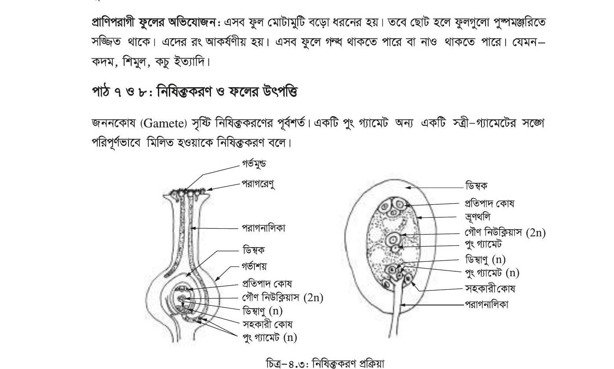
🔬 নিষিক্তকরণ ও ফলের উৎপত্তি
নিষিক্তকরণ কী?
জননকোষ (Gamete) সৃষ্টি নিষিক্তকরণের পূর্বশর্ত। একটি পুং গ্যামেট অন্য একটি স্ত্রী-গ্যামেটের সঙ্গে পরিপূর্ণভাবে মিলিত হওয়াকে নিষিক্তকরণ বলে।
১
পরাগরেণু গর্ভমুণ্ডে স্থানান্তরিত হয়
২
পরাগনালিকা গর্ভদণ্ড ভেদ করে গর্ভাশয়ে পৌঁছে
৩
পরাগনালিতে দুটি পুং গ্যামেট সৃষ্টি হয়
৪
ডিম্বকের ভিতরে ডিম্বাণুর সাথে পুং গ্যামেটের মিলন → নিষিক্তকরণ
৫
নিষিক্ত ডিম্বক বীজে পরিণত হয় এবং গর্ভাশয় ফলে
চিত্র: নিষিক্তকরণ প্রক্রিয়া

Slide 11
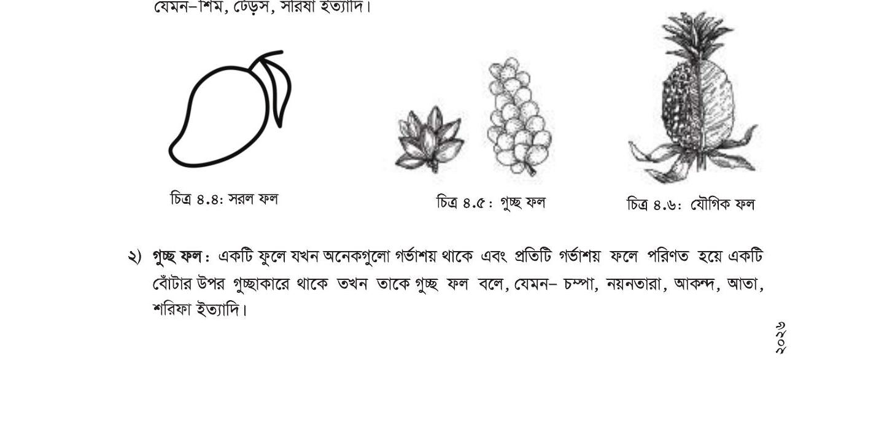
🍎 ফলের প্রকারভেদ
চিত্র: সরল ফল, গুচ্ছ ফল ও যৌগিক ফল
সরল ফল
গুচ্ছ ফল
যৌগিক ফল
ফুলের একটি মাত্র গর্ভাশয় থেকে ফলের উৎপত্তি। রসালো ফল: পাকলে ফলত্বক ফেটে যায় না – আম, জাম, কলা। নীরস ফল: পাকলে তুক শুকিয়ে ফেটে যায় – শিম, টেড়স, সরিষা।
একটি ফুলে যখন অনেকগুলো গর্ভাশয় থাকে এবং প্রতিটি গর্ভাশয় ফলে পরিণত হয়ে একটির উপর গুচ্ছাকারে থাকে। যেমন– চম্পা, নয়নতারা, আকন্দ, আতা, শরিফা।
একটি মঞ্জরির সম্পূর্ণ অংশ যখন একটি ফলে পরিণত হয় তখন তাকে যৌগিক ফল বলে। যেমন– আনারস, কাঁঠাল।

Slide 12
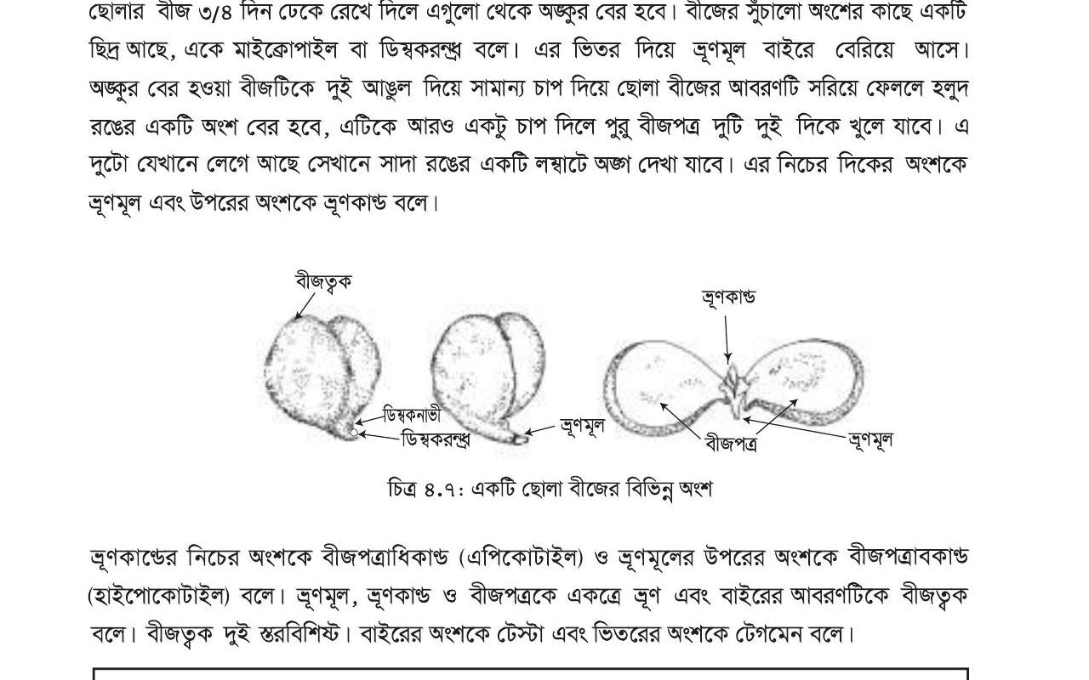
🌰 বীজের গঠন ও অঙ্কুরোদগম
বীজের অংশসমূহ
• বীজত্বক: দুই স্তরবিশিষ্ট (টেস্টা ও টেগমেন)
• ভ্রূণমূল: উপরের অংশে বীজপত্রাধিকাণ্ড
• ভ্রূণকাণ্ড: নিচের অংশ বীজপত্রাবকাণ্ড
• বীজপত্র: দুই স্তরবিশিষ্ট
• ডিম্বকনাভি (মাইক্রোপাইল): ছিদ্রপথ
অঙ্কুরোদগম (Germination)
বীজ থেকে শিশু উদ্ভিদ উৎপন্ন হওয়ার প্রক্রিয়াকে অঙ্কুরোদগম বলে। সঠিকভাবে অঙ্কুরোদগম হওয়ার জন্য পানি, তাপ ও অক্সিজেন প্রয়োজন হয়।
• মৃদগত অঙ্কুরোদগম: বীজপত্র মাটির নিচে থাকে। যেমন– ছোলা, ধান।
• মৃদভেদী অঙ্কুরোদগম: বীজপত্র মাটির উপরে উঠে আসে। যেমন– কুমড়া, রেড়ী, তেঁতুল।
চিত্র: একটি ছোলা বীজের বিভিন্ন অংশ

Slide 13
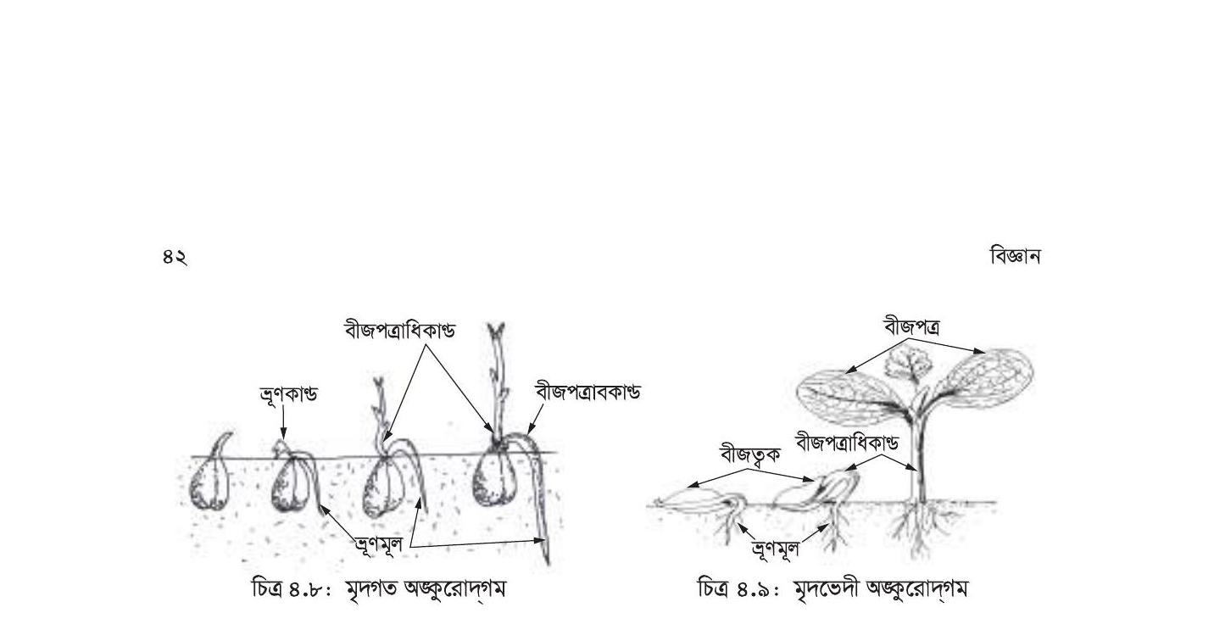
🌱 অঙ্কুরোদগমের প্রকারভেদ
চিত্র: মৃদগত অঙ্কুরোদগম | চিত্র: মৃদভেদী অঙ্কুরোদগম
মৃদগত অঙ্কুরোদগম
বীজপত্র মাটির নিচে রেখে ভ্রূণকাণ্ড মাটির উপরে উঠে আসে। ছোলা বীজ বীজপত্রাধিকাণ্ডের অতিরিক্ত বৃদ্ধির কারণ। যেমন– ছোলা, ধান।
মৃদভেদী অঙ্কুরোদগম
বীজপত্র মাটির উপরে উঠে আসে। বীজপত্রাবকাণ্ডের বৃদ্ধির ফলে বীজপত্র দুটি মাটির উপরে উঠে যায়। যেমন– কুমড়া, রেড়ী, তেঁতুল।

Slide 14
✅ এই অধ্যায়ে যা শিখলাম
1
প্রজনন প্রধানত দুই ধরনের, যথা– অযৌন ও যৌন।
2
ফুল উন্নত উদ্ভিদের জনন অঙ্গ।
3
একটি আদর্শ ফুলের পাঁচটি অংশ: বৃতি, দলমণ্ডল, পুংকেশর, গর্ভকেশর ও পুষ্পাক্ষ।
4
ফল প্রধানত তিন ধরনের: সরল, গুচ্ছ ও যৌগিক।
5
অঙ্কুরোদগম দুই ধরনের, যথা– মৃদগত ও মৃদভেদী।
6
পরাগায়ন ফল ও বীজ উৎপাদন প্রক্রিয়ার পূর্বশর্ত।
চতুর্থ অধ্যায় | উদ্ভিদের বংশ বৃদ্ধি | NCTB অষ্টম শ্রেণি বিজ্ঞান

